Slide 1


Semoga ALLAH memberikan kita
KEBERKAHAN dan KEMUDAHAN
dalam belajar...
..serta ILMU yang bermanfaat

Slide 2

DMH1E2 - Proyek I
Overview Proyek 1 (2018)
HNP – TFN – HRO – WHY | Prodi D3 Manajemen Informatika | Telkom University

Slide 3

Profile Dosen (TFN) - 15850031
Name : Toufan D Tambunan
Contact :
  Mail : tambunan@tass.telkomuniversity.ac.id
  Phone : 0851-01608801
Link :
  http://tambunan.staff.telkomuniversity.ac.id/
Notes:
Sesuaikan dengan identitas dosen di kelas masing-masing

Slide 4
DMH1E2 Proyek 1
Kontrak Perkuliahan
Hadir tepat waktu dan Presensi menggunakan RFID
Mahasiswa wajib menggunakan seragam (sesuai hari)
  Pakaian dan Celana,
  Sepatu,
  Rapih dan Wajar
Ijin ketidakhadiran melalui Dosen/Layanan Akademik.
Membawa Laptop sesuai kebutuhan perkuliahan
TIDAK! Makan, minum, merokok, mengganggu ketertiban, komunikasi telepon, menggunakan headset, dsb
Menjaga Kebersihan dan Ketenangan kelas.
Nilai tidak bersifat transaksional atau tawar menawar.
Menjaga sopan santun dan etika kemanusiaan.

Slide 5
DMH1E2 Proyek 1
Standar Penilaian
Berdasarkan acuan kompentensi kajian
  A : > 80
  AB : 70 – 80
  B : 65 – 70
  BC : 60 – 65
  C : 50 – 60
  D : 40 – 50 (tidak lulus)
  E : < 40 (tidak lulus)
Tugas, & Latihan : 30 %
Assessment 1 : 20%
Assessment 2 : 25%
Assessment 3 : 25%

Slide 6
DMH1E2 Proyek 1
Overview
Capaian Pembelajaran?
  menyusun laporan hasil dan proses kerja secara akurat sesuai dengan bidang keahlian terapannya didasarkan pada pemikiran logis, inovatif, dan sahih serta mengkomunikasikannya secara efektif kepada pihak lain yang membutuhkan
Mata Kuliah berkaitan?
  DIH1A4 4 IMPLEMENTASI DESAIN ANTARMUKA PENGGUNA
  DMH1D3 3 PROSES BISNIS
  DMH1E2 2 PROYEK I
  DMH1K3 3 PERANCANGAN BASIS DATA
Model Kuliah : Teori, Dikusi, dan Praktek

Slide 7
DMH1E2 Proyek 1
Referensi keilmuan?
A Guide to the Project Management Body of Knowledge: PMBOK(R) Guide 5th Edition. 2013: Project Management Institut. ISBN-13: 978-1935589679
Charles Duhigg. The Power of Habit: Why We Do What We Do in Life and Business. 2014 : Random House Trade Paperbacks. ISBN-13: 978-0812981605
Dave Garrett. Project Pain Reliever: A Just-In-Time Handbook for Anyone Managing Projects. 2011: J. Ross Publishing. ISBN-13: 978-1604270396
Terri L Griffith.The Plugged-In Manager: Get in Tune with Your People, Technology, and Organization to Thrive. 2011: Jossey-Bass. ISBN-13: 978-0470903551
Scott Berkun. Making Things Happen: Mastering Project Management (Theory in Practice). 2008: O'Reilly Media
Dr. Richard Hall Thayer. Software Requirements Engineering, 2nd Edition. 1997: Wiley-IEEE Computer Society. ISBN-13: 978-0818677380
Notes:
Cari Bajakan!
Dan akan diinformasikan lebih lanjut buku2 yang memang sesuai dengan kebutuhan pada tiap pertemuan

Slide 8
DMH1E2 Proyek 1
Time Line Perkuliahan?
Goal dari setiap Kajian Proyek I, adalah Assessement!
  Standar Lomba Nasional
Disesuaikan juga dengan TUBES 4 Mata Kuliah lain pada Semester ini

Slide 9
Kemampuan yang diharapkan setelah kuliah ini?
Proyek1
Manajemen
Komunikasi
Kreatif
Literasi
Inovatif
Solusi IT
Kompetisi
Notes:
Kemampuan yang berkaitan dengan aspek kebutuhan individu maupun kelompok dalam pengerjaan proyek berbasis IT.
Mahasiswa harus mulai diarahkan untuk meningkatkan kemampuannya melalui perkuliahan di Proyek 1 ini

Slide 10

Apa Harapan Anda dari Kuliah ini?
Untuk apa kita kuliah ini?
Bisa menghasilkan apa kita setelah kuliah ini?
Mengapa kita harus kuliah di Tel-U
Apa tujuan Hidup kita?
Kenapa kita harus hidup?
Kenapa “kita tidak mati” saja?
Notes:
Ajukan pertanyaan bertahap, dan tanyakan kepada mahasiswa (secara acak) tentang tujuan hidup mereka,
Jika mereka tidak punya tujuan hidup, maka sadarkan!
Tujuan hidup masuk surga? Bisa jadi itu jawaban “template” atau klise.. Jelaskan juga bahwa untuk bisa masuk surge, berarti harus siap mati.. Dan apakah kaitan kuliah ini atau kuliah di Tel-U dengan kematian kita?
Tujuan dari memaknai “tujuan hidup”, adalah berupaya memberrikan ilustrasi kepada mahasiswa tentang aktifitas manusia yg merupakan makhluk mulia ciptaan Tuhan, manusia harus punya tujuan dan tau manfaat akan hidupnya.
Karena hal yang sama juga terjadi, ketika kita melakukan pekerjaan atau proyek, perjelas ”Apa tujuan kuliah” atau “tujuan Proyek yang akan dikerjakan” atau lainnya..

Slide 11

Ilustrasi lainnya silahkan lihat video ini
Notes:
Diskusikan dengan mahasiswa tentang tujuan hidup, tujuan kuliah.. Dari hasil ilustrasi di video https://www.youtube.com/watch?v=7JEYWuWppKE

Slide 12

Untuk SIAPA manusia ini hidup?
Tidak tahu, mengalir seperti air?
Untuk diri sendiri?
Untuk keluarga tercinta? (yg jelas pacar bukanlah keluarga…)
Untuk orang lain? Untuk lingkungan? Untuk Bangsa dan Negara?
Kira2, untuk APA TUHAN “repot2” ciptakan kita manusia ke muka Bumi ini?

Slide 13
Hidup di Dunia adalah Proyek?
Proyek harus jelas TUJUAN nya
Proyek yang berbatas WAKTU
Proyek memiliki TARGET kerja
Hidup ini Proyek?
Batasnya Kematian
Target SURGA

Slide 14
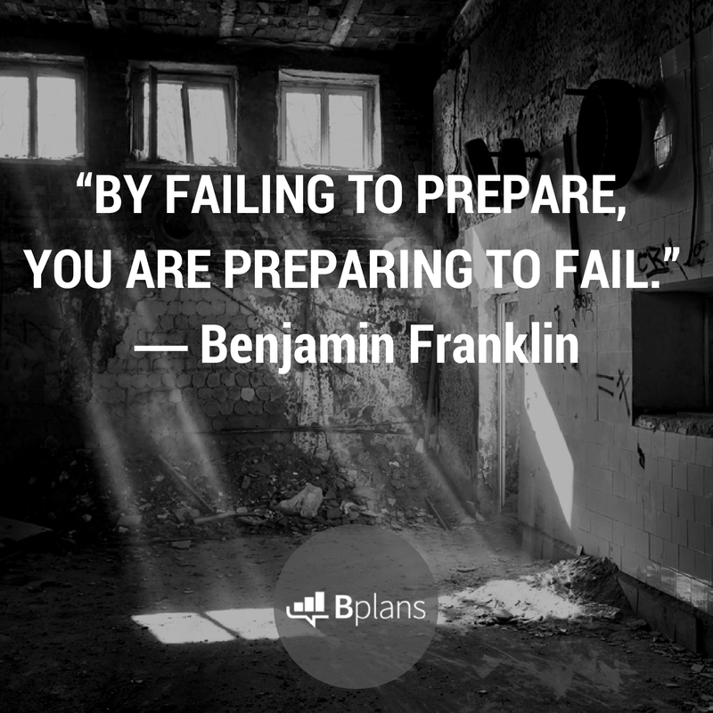
Ilutrasi: Silahkan buat list perencanaan hidup Anda dalam 1 hari ini, Apa saja yg akan Anda kerjakan?
Notes:
Diskusikan perencanaan hidup mahasiswa dalam kurun 1 hari, 1 pekan, 1 semester..
Kaitkan juga dengan motivasi mreka kuliah di Tel-U, ato cita2 masa depan mereka..
Dan terakhir, kalau mereka sepakat dengan slide sebelumnya bahwa TUJUAN HIDUP adalah SURGA, maka tanyakan kembali apa kaitannya perencanaan hidup mereka dengan SURGA itu? Apakah bisa tercapai?

Slide 15
5 Major Project Management Processes? (PMBOK)
Prinsip Umum?
Initiating
Planning
Executing
Controling
Evaluation & Closing

Slide 16
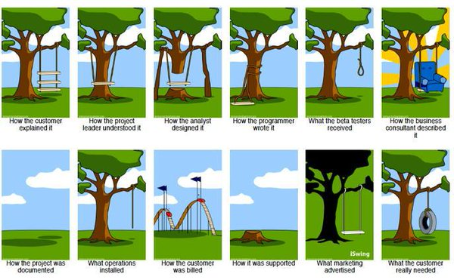
DMH1E2 Proyek 1
Overview – kenapa ada kuliah ini?
Project harus direncanakan dengan baik dan dimanage dengan kongkrit?

Slide 17
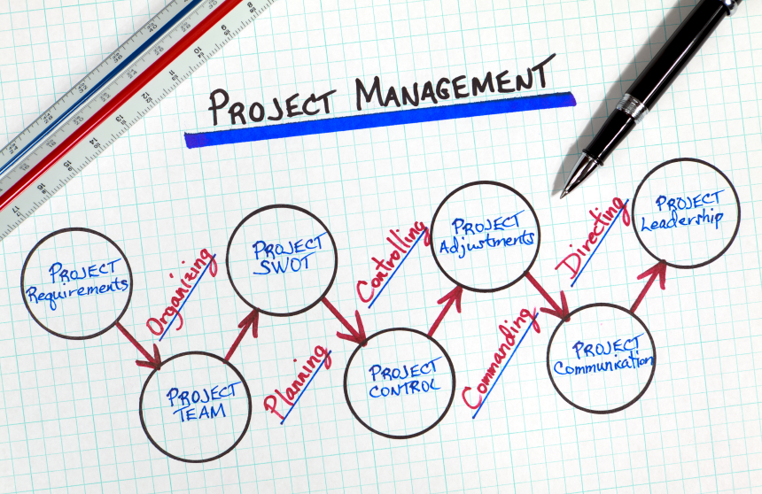
DMH1E2 Proyek 1
Overview – kenapa ada kuliah ini?
Bagaimana kita simulasikan proses untuk menyelesaikan Proyek IT??

Slide 18
DMH1E2 Proyek 1
Overview – kenapa ada kuliah ini?
Skill dan Pengalaman Apa yang seharusnya Anda dapatkan dikuliah ini?
  Penentuan Studi Kasus yang layak untuk dikerjakan?
  Kemampuan mencari IDE → dari masalah menjadi SOLUSI
  Menggali INOVASI IT yang bisa diterapkan
  Mampu menuliskan IDE atau RANCANGAN dalam bentuk Proposal?
  Bagaimana bekerja dalam TIM, dan mengatur pekerjaan bersama?
  Teknik wawancara dan mencari informasi dari Studi Kasus
  Teknik Presentasi dan Brainstroming IDE?
  Bagaimana melakukan manajemen proyek IT
  Membuat Aplikasi Sederhana, sebagai solusi IT
  Memulai Pekerjaan dan Mengakhiri Pekerjaan?
  dll…..

Slide 19
Mainan dirumah?
Silahkan lanjutkan kembali, berfikir dan menuliskan, apa tujuan dan tahapan perencanaan hidup Anda, dalam:
  1 hari kedepan
  1 pekan kedepan
  1 semester
  Dan 1 tahun ini (2018)
  Dan kemudian, “Ketika Anda lulus dari Tel-U, Anda mau jadi Apa?”
Dan tentuan parameter Targetnya

Slide 20
Diskusi

Slide 21
DMH1E2 - Proyek I
Overview Proyek 1 (2018)
HNP – TFN – HRO – WHY | Prodi D3 Manajemen Informatika | Telkom University

Slide 22
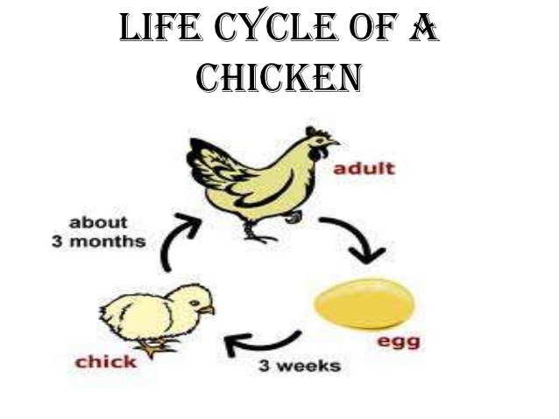
Mana lebih dulu “Chicken” atau “Egg” ??
Butuh waktu cukup lama untuk menjadi telur atau ayam yang siap dimakan
  Tapi kita dengan gampangnya (dalam hitungan detik) membuang makanan yg terbuat dari telur dan ayam
Ada proses untuk bisa menghasilkan telur dan daging ayam berkualitas
  Ayam saja berproses untuk bisa menjadi manfaat, Manusia kenapa lebih suka hal2 yang instan?
Menurut Anda apa kira2 Tujuan hidup dari AYAM??
  Chicken diciptakan untuk DIMAKAN, sedih bukan?
  Apakah Chicken punya cita2?
Notes:
Catatan, Chicken punya peran dari Tuhan untuk menjadi bahan makanan bagi manusia, jadi Chicken itu mulai, bukan menyedihkan
Manusia Mulia, Apa tugas nya dari TUHAN?
Sama hal nya dalam pengerjaan Proyek, setiap individu juga pasti punya Tugas dan Peran, maka lalukukan dengan baik tugas itu!
Tidak ada pekerjaan yang hina, asalkan itu halal

Slide 23

Manusia bukan Hewan?
Manusia hidup tidak hanya untuk cari makan
Hewan dan Manusia sama2 punya Otak, tapi apa bedanya?
Tumbuhan, Hewan, Manusia, dan Makhluk lainnya punya TUGAS MULIA dari TUHAN. Tapi apa bedanya tugas manusia?
Manusia bisa berfikir, bertindak dan mengatur
MANUSIA untuk DUNIA lebih baik!

Slide 24
Jadi Proyek Apa yang akan kita buat?
Temukan Ide yang Kretif, untuk menyelesaikan permasalahan Manusia
  Studi kasus yang nyata (real) yang terjadi di masyarakat
  Ide kreatif yang memberikan solusi bagi masalah
Solusi yang dibangun harus menggunakan pendekatan IT
  Diperlukan pengetahuan dasar tentang IT
  Solusi berupa Aplikasi atau Software
Implementasi yang diusulkan jelas tahapan dan target pencapaiannya
  Rencanakan sesuatu yang pasti bisa dibuat
  Buat tahapan perencanaan yang baik
  Tentukan Sumber daya, target waktu dan target hasil/kualitas

Slide 25
DMH1E2 Proyek 1
Overview – Tugas Pekan #1
Buatlah Group yang terdiri dari (max) 3 Mahasiswa
Group ini akan digunakan sampai akhir perkuliahan Proyek I, dan juga akan digunakan pada pengerjaan TUBES untuk 3 mata kuliah lainnya.
Anda diberi waktu untuk mencari IDE Proyek yang akan dikerjakan pada kuliah ini, dealine IDE sampai dengan pekan ketiga (harus sudah fix)
Progress pencarian IDE akan dilaporkan pada setiap pertemuan (1-3)
Pencarian IDE?
  Tentukan studi kasus Proyek Anda
  Rencanakan inovasi yang akan Anda buat
  Kerjakan bersama kelompok, namun hasil tetap per-Individu
    Studi Kasus SAMA tapi Proses Bisnis BERBEDA, atau
    Proses Bisnis SAMA tapi pada Studi Kasus BERBEDA

Slide 26
Kemungkinan IDE Proyek yg bisa Anda Ambil??
TEMA → e-Government
Pengembangan IT pada studi kasus tertentu?
  Misal; Anda membuat Aplikasi Sistem Akademik pada “studi kasus SDN xx”
  Perhatikan proses bisnis yang ada pada studi kasus tersebut, untuk diangkat menjadi fitur-fitur aplikasi yang akan Anda kembangkan
Membuat Aplikasi Sejenis?
  Misal; Anda ingin membuat Aplikasi seperti Gojek atau Uber
  Pastikan Aplikasi yang Anda akan buat mengadopsi proses bisnis yang dimiliki aplikasi sejenis atau mungkin memiliki IDE pengembangan IT yang lebih baik

Slide 27
Diskusi tentang IDE Proyek I
Jenis Aplikasi
Studi Kasus?
Cari IDE
Notes:
Diskusikan dengan mahasiswa untuk mencari kemungkinan ide Proyek yang akan mereka kerjakan.
Usahakan meminta mahasiswa mencari 2-3 ide, agar bisa didiskusikan kemudian hari sampai pecan 3 untuk mencari ide paling relevan dikerjakan.

Slide 28
Diskusi Proyek 1 ?
Anda sudah tahu Goal dari Kuliah ini?
Anda memahami manfaat dari kuliah Proyek?
Sudah mendapatkan Gambaran Umum tentang bagaimana cara mendapatkan IDE untuk proyek IT ini?
Persiapkan Group dan IDE Proyek yang harus Anda kerjakan sampai 2 pekan berikutnya ?

Slide 29

Goal Proyek 1 → PROPOSAL Lomba Gemastik 2018
Kategori Lomba
  Pemrograman
  Keamanan Jaringan & Sistem Informasi
  Pengembangan Perangkat Lunak
  Data Mining
  Piranti Cerdas & Embedded System
  Animasi
  Desain User Experience
  Pengembangan Bisnis TIK
  Pengembangan Aplikasi Permainan
  e-Government
Setiap kategori memiliki kriteria lomba yang berbeda

Slide 30
Gemastik 10 e-Goverment
e-Pemerintahan merupakan pemanfaatan teknologi informasi berbasis internet oleh pemerintah dalam memberikan informasi dan layanan kepada masyarakat, bisnis, pegawai, atau pemerintah lainnya, atau sebaliknya masyarakat atau bisnis dapat berinteraksi, atau memberikan informasi kepada pemerintah. Aplikasi e-Pemerintahan dapat diimplementasikan dalam bentuk web-based, mobile-based atau kombinasi keduanya.
Kategori
  Pemerintah (Government) dan Masyarakat (Citizen), atau sebaliknya (disebut G2C atau C2G);
  Pemerintah dan Usahawan, atau sebaliknya (G2B atau B2G);
  Pemerintah dan Pemerintah lainnya (G2G); dan
  Pemerintah dan Pegawai pemerintah itu sendiri (G2E)

Slide 31
Gemastik 10
Pengembangan Perangkat Lunak
Lomba pengembangan perangkat lunak menguji kemampuan peserta dalam mengembangkan ide secara kreatif untuk memberikan solusi penyelesaian masalah di Indonesia dalam bentuk perangkat lunak berkualitas tinggi. Peserta lomba diharapkan mengembangkan produk perangkat lunak yang mampu memberi dampak terhadap kemandirian dan kecerdasan masyarakat Indonesia. Dampak ini harus dibuktikan bukan hanya dalam bentuk argumentasi namun juga harus dijunjung dengan data. Produk perangkat lunak yang dihasilkan harus bisa dioperasikan sehingga dampak tersebut dapat terukur. Platform produk perangkat lunak tidak dibatasi.

Slide 32
Gemastik 10
Design User Experience
Lomba Desain User Experience (UX) adalah lomba desain produk yang berorientasi kepada kenyamanan dan kemudahan pengguna (user) ketika menggunakannya. Dalam lomba ini yang menjadi fokus utama adalah pengalaman yang didapatkan pengguna ketika sedang menggunakan aplikasi tersebut secara menyeluruh. Para peserta lomba dituntut agar dapat merancang suatu antarmuka pengguna yang baik dengan menggunakan metode sehingga didapatkan hasil desain aplikasi yang memiliki kualitas UX yang baik.
Tahap 1 (pengumpulan Poster)
Tahap 2 (pengumpulan Proposal)
  Proposal merupakan penjabaran mengenai poin-poin yang dituangkan dalam poster pada penyisihan tahap 1, sedangkan low-fidelity prototype berupa wireframes rancangan antarmuka produk

Slide 33
Diskusi Proyek 1
Buat Tim Proyek Anda!
Bagaimana Ide Proyek yang akan Anda kembangkan?
Baca dengan teliti tentang Pedoman GEMASTIK, khusus kategori
  UX Design
  Pengembangan Perangkat Lunak
  E-Government

Slide 34

Quote

